Slide 1
4. tiedonkäsittely-toimintojen ja hermoston tutkiminen

Slide 2
Kvantitatiiviset aineistonkeruumenetelmät
Kyselyt: valmiita kysymys- tai väittämäsarjoja
Psykologiset testit: samanlaisena toistettava sarja tehtäviä
vain psykologien käytössä
sisältää usein normiaineiston, johon ihmisen pärjäämistä verrataan
Behavioraaliset menetelmät: testit, joissa mitataan usein tarkkuutta tai reaktioaikaa
esitetään usein tietokoneella
Aivotutkimusmenetelmät: menetelmät, joilla tutkitaan aivojen rakennetta tai toimintaa
käytetään usein behavioraalisten menetelmien kanssa

Slide 3
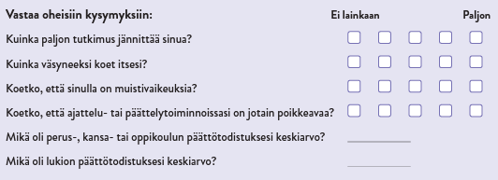
Kyselyt
Mitta-asteikko: tapa, jolla vastaukset pisteytetään
asteikon toinen ääripää tarkoittaa, että vastaaja on väitteen kanssa eri mieltä, toinen ääripää taas että hän on eri mieltä
asteikko voi olla myös kyllä tai ei
asteikon sijaan vastaus voi olla numero, esimerkiksi todistuksen keskiarvo
Pituus:
yksi kysymys ei aina anna hyvää kuvaa mitattavasta ilmiöstä
monimutkaista ilmiötä, kuten sanavaraston kokoa, pitää kysyä monella kysymyksellä
yksinkertaisempaa ilmiötä, kuten väsymystä tai päänsärkyä, voi kysyä yhdellä kysymyksellä.

Slide 4
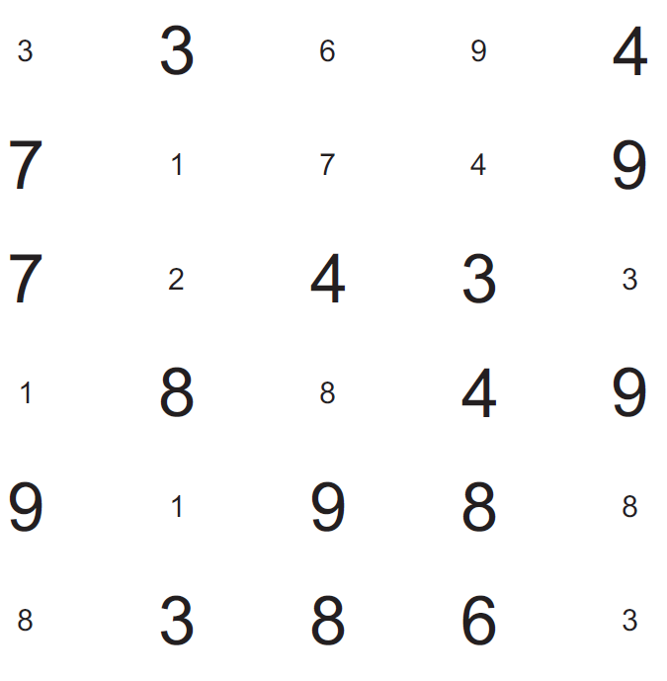
Psykologiset testit ja behavioraaliset menetelmät
Psykologinen testi: testi, joka on vain psykologin käytössä
normiaineiston avulla verrataan ihmisen suoriutumista saman ikäryhmän muihin ihmisiin
käytetään etenkin potilastyössä
Behavioraalinen testi: testi, joka mittaa usein nopeutta, tarkkuutta tai reaktioaikaa
ei yleensä ole normitettu, eli testille ei ole normiaineistoa
usein käytetään aivotutkimusmenetelmien kanssa
käytetään usein myös potilastyössä

Slide 5
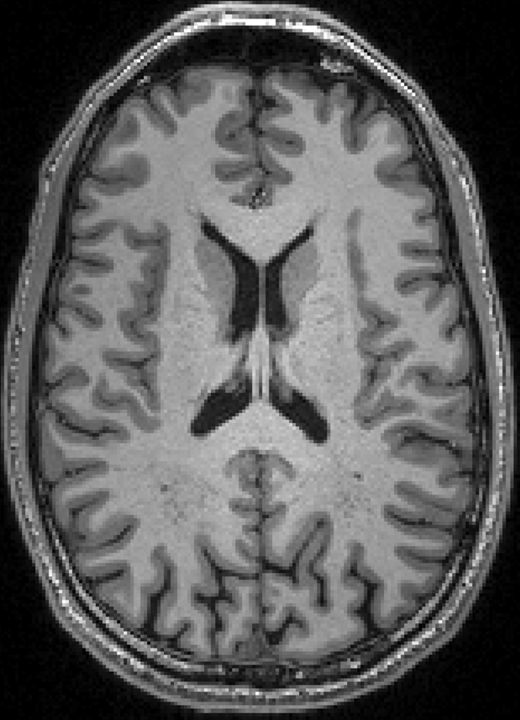
Aivojen rakenteen tutkimusmenetelmät
Tietokonetomografia (TT-kuvaus): aivojen röntgenkuva
nopea, mutta käyttää röntgensäteilyä
ei yleensä käytetä tutkimuksessa
käytetään potilastyössä esimerkiksi aivoinfarktien tai aivoverenvuotojen tunnistamiseen
Magneettikuvaus (MRI-kuvaus): aivojen rakenteen kuvantaminen
perustuu vesimolekyylien liikkeeseen voimakkaassa magneettikentässä
tarkkuus parhaimmillaan jopa muutaman millimetrin luokkaa
tarkkuus näkyy magneettikuvan pikselien koossa

Slide 6
Aivojen toiminnan tutkimusmenetelmät: PET ja fmri
Hermosolujen hapen- tai energiankulutusta mittaavat menetelmät
Kun hermosolu aktivoituu, se kuluttaa happea ja energiaa
PET (positroniemissiotomografia): mittaa (glukoosin kulutusta hermosoluissa
PET: koehenkilön vereen ruiskutetaan radioaktiivista glukoosia, jonka hajoamisen PET-laite havaitsee
fMRI (toiminnallinen magneettikuvaus): seuraa hermosolujen hapenkulutusta mittaamalla hapettuneen ja hapen luovuttaneiden punasolujen määrää aivojen eri osissa
Tutkimusmenetelmän epäsuoruus: PET ja fMRI eivät mittaa hermosolujen toimintaa suoraan
mittaavat hermosolujen toiminnan seurauksia: energian ja hapenkulutuksen lisääntymistä

Slide 7
Aivojen toiminnan tutkimusmenetelmät: EEG ja MEG
Hermosolujen hapen- tai energiankulutusta mittaavat menetelmät
kun hermosolu aktivoituu, se synnyttää hermoimpulssin
aivojen hermosolut aktivoituvat usein yhdessä ja tuottavat suuren joukon hermoimpulsseja samaan aikaan
hermoimpulssit ovat sähköisiä ja kun samanaikaisia hermoimpulsseja on paljon, ne voidaan havaita myös pään pinnalta
EEG (aivosähkökäyrä, elektroenkefalografia): mittaa aivojen hermosolujen samanaikaista sähköistä toimintaa (sähkökentän muutoksia)
MEG (aivojen magneettikenttämittaus, magnetoenkefalografia): mittaa aivojen hermosolujen samanaikaista magneettista toimintaa (magneettikentän muutoksia)

Slide 8
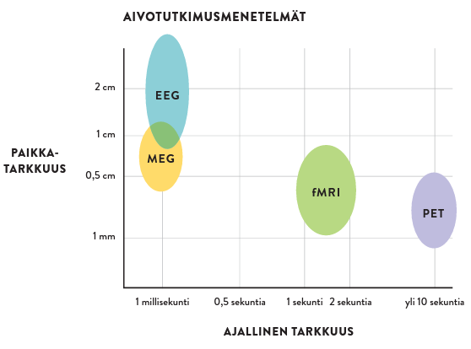
Aivotutkimusmenetelmien arviointia
Ajallinen tarkkuus: kuinka tarkasti aivotoimintaa voidaan ajoittaa
Paikkatarkkuus: kuinka tarkasti aktivoituvan aivoalueen sijainti voidaan selvittää
Jos ajallinen tarkkuus on hyvä, paikkatarkkuus on usein huono ja päinvastoin

